Slide 1


VINHOS
Estratégia de exportação do Brasil para o mundo
TECH CHALLENGE | JULHO 2023

Slide 2
AGENDA
01.
03.
04.
02.
Exportação global de vinhos
Consumo mundial
Analisando TOP países
Análise
Valor exportado
Conclusão
Quantidade e valor exportado de vinho

Slide 3
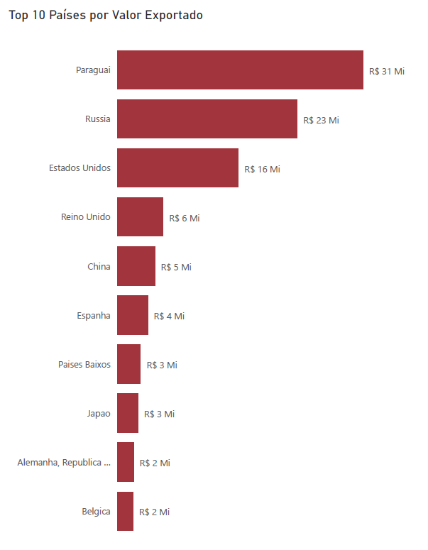
Exportação global de vinhos
80% do valor exportado está concentrado em 5 países

Slide 4

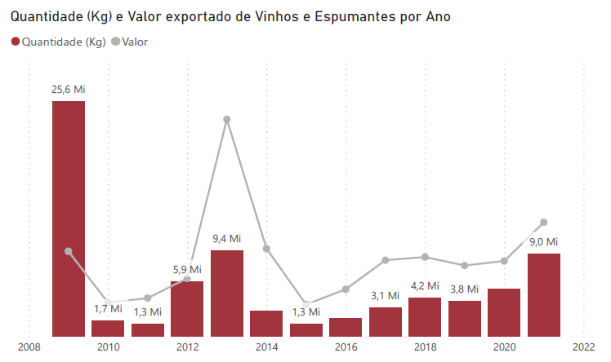
Valor exportado de vinhos
A quantidade (Kg) de vinhos e espumantes exportados teve uma queda significativa na década de 2010, justificada pela crise economica no Brasil.

Slide 5

CONSUMO
O consumo global de vinho varia ano a ano, devido a diversos fatores, como tendências de mercado, mudanças no comportamento do consumidor e acontecimentos globais.

Slide 6

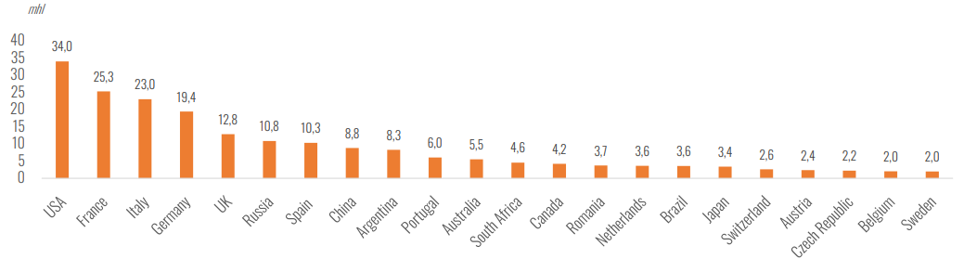
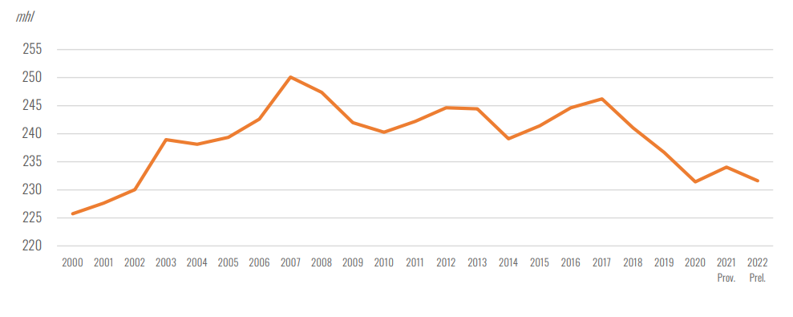
Consumo de vinho
*
Principais países consumidores de vinho em 2022
Em 2022, os países com maior consumo de vinho em mhl concentra nos Estados Unidos, França, Itália, Alemanha, Reino Unido e Rússia.
*mhl: milhões de hectolitro – medida de capacidade de 100 litros (abrv.: hl)
Evolução (mhl) anual do consumo de vinho mundial
Desde 2018 houve uma diminuição regular no consumo global de vinho. A pandemia de Covid-19 acentuou essa tendência de queda em 2020, com impactos negativos nos principais mercados de vinho devido a ausência de turismo. No entanto, em 2021, com o levantamento das restrições de circulação e a reabertura de aeroportos, juntamente com eventos sociais e celebrações, observou-se um aumento do consumo na maioria dos países ao redor do mundo.
Fonte: https://www.oiv.int/sites/default/files/documents/2023-04_Press_Conf.pdf

Slide 7


Análise: Valor exportado VS Consumo de vinho(mhl)
XL
Pode ser observado que o valor(R$) exportado no período de 2015 até 2022 continuou tendo uma tendência de crescimento ao comparar com o consumo de vinhos (mhl) próximo do mesmo período, no entanto, cabe ressaltar que o consumo é visto de forma global.
O valor exportado mesmo no período da pandemia(COVID-19) teve sua tendência de crescimento tendo um salto entre 2021 e 2022 de quase 50% mas ainda longe de chegar no pico máximo que ocorreu em 2008.

Slide 8




CONCLUSÃO

Slide 9
Oportunidades de Expansão e Diversificação para as Exportações de Vinho Brasileiro
01
02
03
04
1. Diversificação de mercados
80% das vendas se concentram em apenas cinco países, tornando-se vulneráveis a crises políticas e econômicas nesses mercados. Propomos aumentar nossa variedade de clientes e explorar novos mercados para reduzir riscos e garantir um crescimento sustentável.
2. Oportunidades nos maiores consumidores de vinho
Identificamos países que são os maiores consumidores de vinho no mundo, mas ainda não estão consumindo o vinho brasileiro em grandes quantidades. Esses países representam uma excelente oportunidade para expansão das exportações. Devemos direcionar nossos esforços de marketing e distribuição para conquistar esses mercados em potencial.

Slide 10



OBRIGADO!
Grupo 42
Iris Oliveira
Igor do Nascimento
Jordan Ferreira
Salomão Oliveira

